Slide 1


TRƯỜNG ĐẠI HỌC KHOA HỌC
KHOA CÔNG NGHỆ THÔNG TIN
ĐỀ TÀI:
TÌM HIỂU VÀ TRIỂN KHAI GIẢI PHÁP OTP
Trong thời đại kỹ thuật số, việc bảo mật thông tin cá nhân và tài khoản trực tuyến là vô cùng quan trọng. Xác thực người dùng là một khâu thiết yếu để đảm bảo an toàn cho các giao dịch trực tuyến, từ ngân hàng đến thương mại điện tử.
Tên sinh viên | : | Nguyễn Văn Đình
Mã sinh viên | : | 21T1020302
Môn học | : | An ninh mạng - Nhóm 8
Giáo viên hướng dẫn | : | Nguyễn Quang Hưng

Slide 2
MỞ ĐẦU
1. Lý do chọn đề tài
Nhu cầu sử dụng Internet tăng cao: Với sự phát triển mạnh mẽ của Internet, người dùng ngày càng phụ thuộc vào các dịch vụ trực tuyến như ngân hàng, thương mại điện tử, giao dịch tài chính
Rủi ro bảo mật: Thông tin nhạy cảm như tài khoản ngân hàng, thông tin cá nhân dễ bị đánh cắp thông qua các phương thức như nghe lén, tấn công phishing, hoặc cài đặt phần mềm độc hại.
Yêu cầu bảo mật cao hơn: Các phương pháp bảo mật truyền thống như Username/Password không còn đủ mạnh, cần kết hợp với các giải pháp khác như OTP để nâng cao an toàn và giảm nguy cơ bị tấn công.

Slide 3
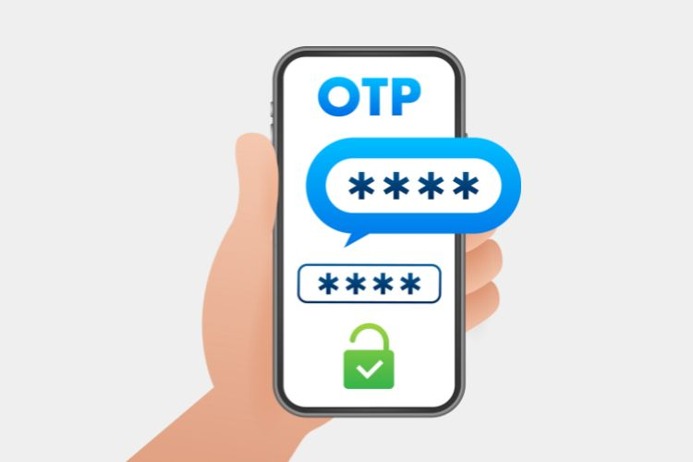
MỞ ĐẦU
2. Đối tượng nghiên cứu
OTP (One-Time Password): Tìm hiểu cơ chế hoạt động, cách sinh OTP, các phương pháp triển khai và ứng dụng trong các hệ thống bảo mật hiện đại.
3. Phạm vi nghiên cứu
Ứng dụng thực tế: Tập trung vào nghiên cứu OTP trong các giao dịch trực tuyến như ngân hàng, thương mại điện tử, và môi trường học tập trực tuyến.
4. Hướng nghiên cứu
Phân tích các phương pháp xác thực hiện tại: So sánh các ưu, nhược điểm của Username/Password, xác thực đa yếu tố, và các phương pháp kết hợp với OTP.
Nghiên cứu cơ chế sinh OTP: Phân loại cơ chế sinh mật khẩu OTP (ở phía người dùng, verifier, hoặc cả hai phía) và các thuật toán phổ biến như HOTP, TOTP.
Ứng dụng thực tế: Xây dựng hệ thống áp dụng OTP, thử nghiệm trong môi trường học trực tuyến để kiểm chứng hiệu quả.

Slide 4
CẤU TRÚC ĐỀ TÀI
Chương 1: Tổng quan về xác thực - Định nghĩa, yếu tố xác thực và các phương pháp phổ biến.
Chương 2: Phương pháp xác thực với OTP - Cơ chế hoạt động, các thuật toán sinh OTP và ứng dụng.
Chương 3: Ứng dụng OTP trong học trực tuyến - Xây dựng hệ thống mô phỏng, thử nghiệm hiệu quả OTP trong bảo mật tài khoản học trực tuyến.

Slide 5

Chương 1: Tổng quan về xác thực
1. Khái niệm về xác thực
Định nghĩa: Xác thực (Authentication) là quá trình kiểm tra và chứng minh tính hợp lệ của một thực thể, thường là một người dùng hoặc thiết bị, trong một hệ thống thông tin. Điều này đảm bảo thông tin hoặc danh tính của bên yêu cầu xác thực là đúng.
Mục đích:Đảm bảo an toàn thông tin trong hệ thống. Ngăn chặn truy cập trái phép. Đảm bảo rằng chỉ những thực thể hợp lệ mới có thể tiếp cận tài nguyên hoặc dịch vụ.
Xác thực là bước nền tảng để thiết lập bảo mật trong các giao dịch điện tử, ngân hàng trực tuyến, học trực tuyến, và nhiều lĩnh vực khác.

Slide 6
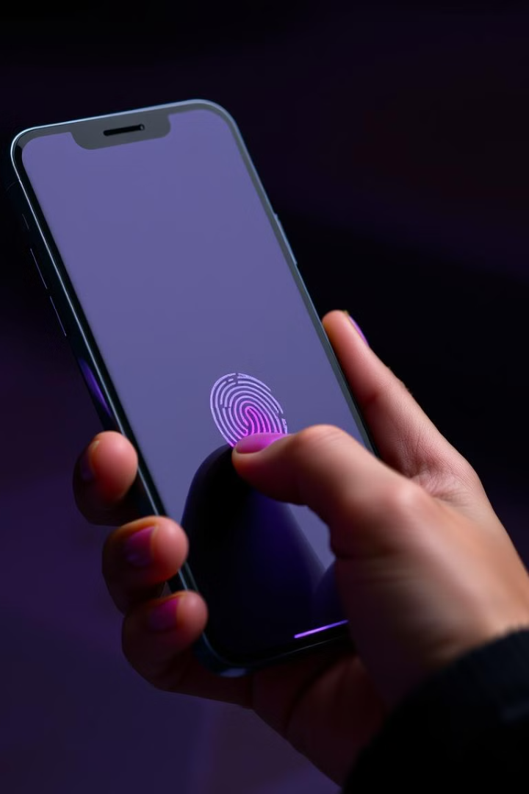



2. Các yếu tố xác thực
Xác thực được thực hiện dựa trên một hoặc nhiều yếu tố, chia thành ba nhóm chính:
Cái mà người dùng có
(What you have)
Cái mà người dùng biết
(What you know)
Ví dụ: Chứng minh thư, thẻ ngân hàng, Token phần cứng, hoặc điện thoại di động. Đây là những vật lý mà người dùng phải sở hữu để xác thực danh tính.
Ví dụ: Mật khẩu, mã PIN, hoặc câu hỏi bảo mật. Đây là thông tin mà chỉ người dùng hợp pháp biết.
Cái mà người dùng là
(What you are)
Ví dụ: Dấu vân tay, nhận diện khuôn mặt, mẫu võng mạc, hoặc nhận dạng giọng nói. Nhóm này liên quan đến các đặc điểm sinh trắc học của người dùng.

Slide 7
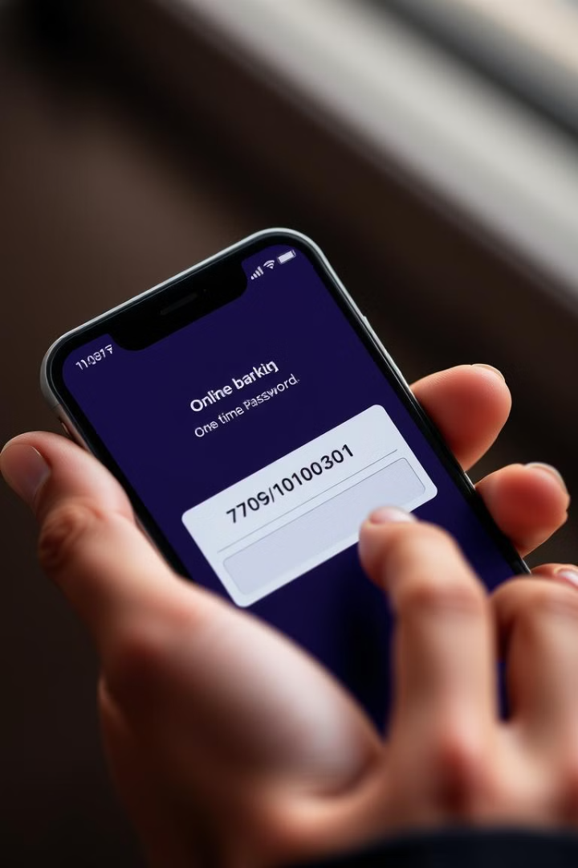
3. Một số phương pháp xác thực phổ biến
Xác thực dựa trên Username/Password: Phương pháp xác thực cơ bản nhất, sử dụng tên đăng nhập và mật khẩu.
Ưu điểm: Đơn giản, dễ sử dụng.
Xác thực CHAP: Hoạt động theo mô hình gửi thử thách và phản hồi, trong đó mật khẩu không bao giờ được gửi dưới dạng văn bản thuần.
Ưu điểm: An toàn hơn Username/Password truyền thống vì mật khẩu được mã hóa. Ứng dụng: Đăng nhập vào các máy chủ từ xa.
Xác thực Kerberos:Sử dụng máy chủ trung tâm để kiểm tra và cấp quyền truy cập.
Ưu điểm: Tính an toàn cao nhờ mã hóa mạnh.

Slide 8
Xác thực dựa trên Token: Token là thiết bị vật lý hoặc phần mềm sinh OTP.
Ưu điểm:Độ bảo mật cao vì OTP chỉ có giá trị trong thời gian ngắn.
Nhược điểm: Người dùng phải mang theo thiết bị hoặc phần mềm tương thích.
Xác thực sinh trắc học:Sử dụng đặc điểm sinh học như vân tay, khuôn mặt, giọng nói để xác thực.
Ưu điểm: Khó giả mạo.
Nhược điểm:Chi phí cao. Yêu cầu phần cứng đặc biệt.
Xác thực lẫn nhau (Mutual Authentication): Cả hai bên giao tiếp (máy khách và máy chủ) đều xác thực lẫn nhau.
Ứng dụng: Giao dịch ngân hàng trực tuyến, bảo mật mạng Client/Server.
Xác thực đa yếu tố (Multi-Factor Authentication): Kết hợp ít nhất hai trong ba yếu tố xác thực để tăng độ an toàn.
Ưu điểm:Tăng cường bảo mật đáng kể.

Slide 9
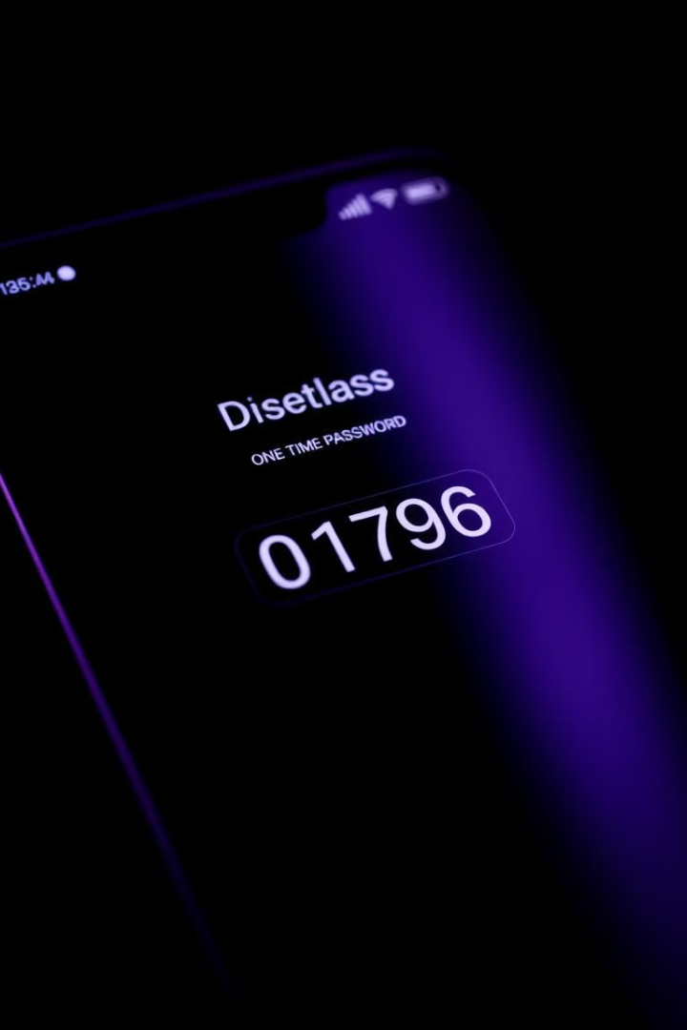
4. Xác thực đa yếu tố trong giao dịch trực tuyến
Tính ưu việt:
Đảm bảo bảo mật cao hơn nhờ sử dụng nhiều yếu tố kết hợp.
Phổ biến trong các hệ thống ngân hàng, thương mại điện tử, học trực tuyến.
Thách thức:
Cần cân bằng giữa bảo mật và tính tiện dụng.
Chi phí triển khai và bảo trì hệ thống có thể cao.
Chương 1 đã cung cấp cái nhìn toàn diện về xác thực, từ các khái niệm cơ bản đến các phương pháp hiện đại như xác thực đa yếu tố và sinh trắc học. Phần đặt nền tảng cho việc hiểu sâu hơn về OTP (phương pháp xác thực mạnh mẽ)

Slide 10

Chương 2: Phương pháp xác thực sử dụng OTP
Giới thiệu về mật khẩu OTP
Thuật toán sinh OTP phổ biến
Khái niệm, ý nghĩa và mục đích
HOTP - HOTP
1
2
3
4
OTP sinh ở phía Claimant - Claimant và Verifier - Verifier
Ứng dụng OTP trong thực tế
Phân loại cơ chế sinh OTP

Slide 11

.
1. Giới thiệu về mật khẩu OTP
1
Khái niệm
2
Đặc điểm nổi bật
3
Ý nghĩa và mục đích:
OTP (One-Time Password) là mật khẩu chỉ có giá trị sử dụng một lần trong một khoảng thời gian ngắn hoặc một phiên giao dịch. OTP thường được kết hợp với Username/ Password.
Không thể tái sử dụng (mỗi phiên giao dịch cần một OTP mới). Khó đoán trước do được tạo ngẫu nhiên hoặc theo thuật toán.
Tránh rủi ro từ tấn công phát lại (replay attacks). Tăng cường bảo mật, ngay cả khi Username/Password bị lộ.

Slide 12

2. Phân loại cơ chế sinh OTP
Sinh ở phía người dùng (Claimant). Người dùng tự sinh OTP bằng thiết bị hoặc phần mềm.
Sinh ở cả hai phía (Claimant và Verifier). Cả hai bên cùng sử dụng thuật toán và một giá trị bí mật chung để sinh OTP.
Sinh ở phía Verifier. Hệ thống tự sinh OTP và gửi đến người dùng qua kênh liên lạc thứ hai (SMS, Email).

Slide 13

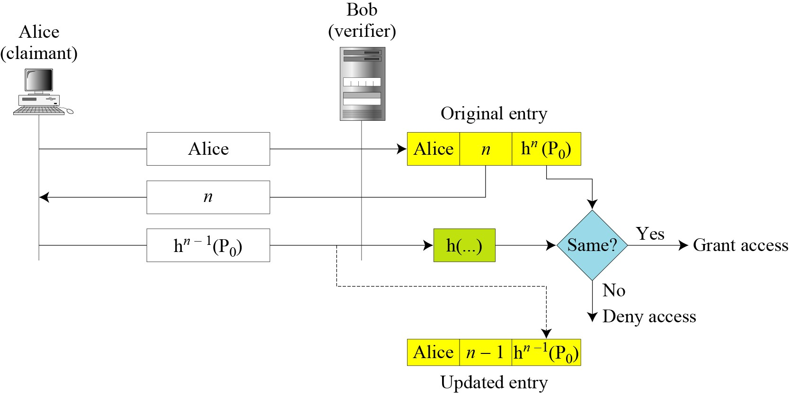
2. Phân loại cơ chế sinh OTP
Sinh ở phía người dùng (Claimant). Người dùng tự sinh OTP bằng thiết bị hoặc phần mềm.
Ưu điểm: Người dùng kiểm soát hoàn toàn việc sinh OTP.
Nhược điểm: Cần thiết bị chuyên dụng hoặc cài đặt phần mềm. Có thể bị lỗi đồng bộ hoặc mất thiết bị.
Hình 2.1. Xác thực bằng mật khẩu một lần theo Lamport

Slide 14
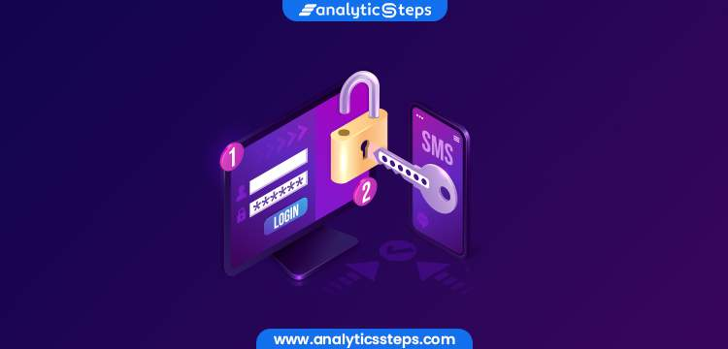
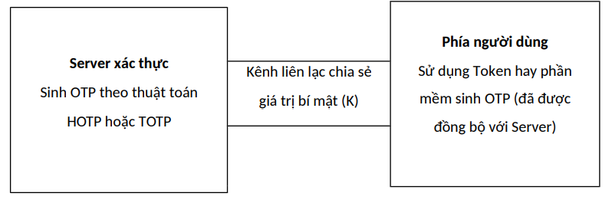
2. Phân loại cơ chế sinh OTP
Sinh ở cả hai phía (Claimant và Verifier). Cả hai bên cùng sử dụng thuật toán và một giá trị bí mật chung để sinh OTP.
Ưu điểm: Độ an toàn cao nhờ thuật toán mã hóa mạnh mẽ.
Nhược điểm: Yêu cầu đồng bộ chặt chẽ giữa hai phía.
Hình 2.4. Chia sẻ giá trị bí mật khi sinh OTP ở cả hai bên xác thực

Slide 15
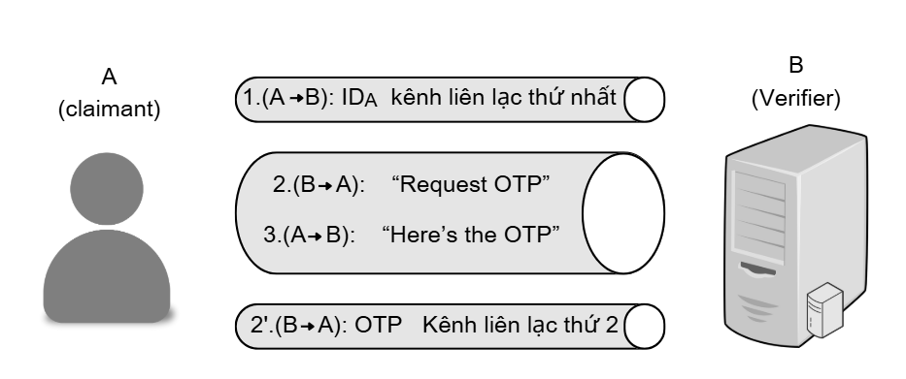
2. Phân loại cơ chế sinh OTP
Sinh ở phía Verifier. Hệ thống tự sinh OTP và gửi đến người dùng qua kênh liên lạc thứ hai (SMS, Email).
Ưu điểm: Không yêu cầu thiết bị hoặc phần mềm từ phía người dùng.
Nhược điểm: Cần một kênh liên lạc thứ hai an toàn. Phụ thuộc vào mạng di động hoặc email, dễ bị gián đoạn.
Hình 2.6. Sơ đồ tổng thể của xác thực với OTP được sinh ở phía verifer

Slide 16
Sơ đồ tổng thể của xác thực với OTP được sinh ở phía verifier
Bước 1
Bước 2
A khởi xướng phiên xác thực qua kênh liên lạc thứ nhất, yêu cầu được giao tiếp với B với tài khoản có định danh là IDA (B sử dụng thông tin này để xác định A là ai trong hệ thống).
Qua kênh liên lạc thứ hai, B gửi cho A một mã OTP; đồng thời, qua kênh liên lạc thứ nhất, B yêu cầu A gửi lại cho B mã OTP kể trên.
Bước 3
Bước 4
Qua kênh liên lạc thứ nhất, A gửi cho B mã OTP nhận được qua kênh thứ hai để chứng minh tính sở hữu của A đối với kênh này.
B so sánh OTP nhận được từ A (qua kênh liên lạc thứ nhất) với OTP đã gửi và đưa ra kết quả xác thực.

Slide 17
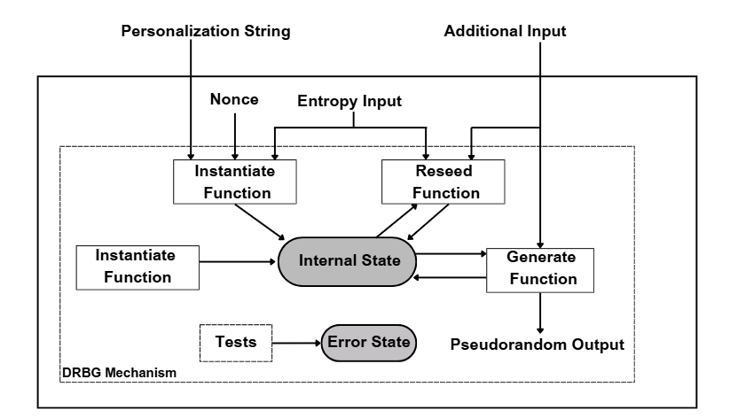
Sinh số ngẫu nhiên theo NIST SP 800-90A
1
Khuyến nghị NIST SP 800-90A
Khuyến nghị này giới thiệu kỹ thuật để tạo ra các bits ngẫu nhiên sau đó có thể được sử dụng trực tiếp hoặc chuyển đổi sang số ngẫu nhiên khi các giá trị ngẫu nhiên được yêu cầu để sử dụng trong các ứng dụng mật mã.
2
DRBG Mechanism
DRBG Mechanism có 5 hàm chức năng khác nhau. Các hàm này đóng các vai trò khác nhau trong các thao tác lên nội trạng thái của DRBG.

Slide 18

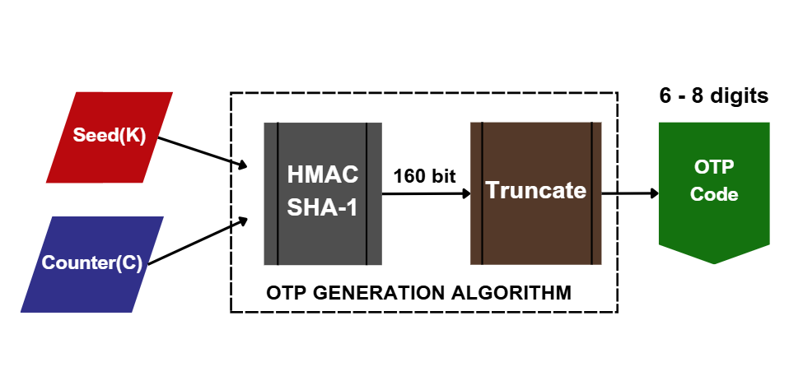
3. Thuật toán sinh OTP phổ biến
HOTP (HMAC-Based One-Time Password Algorithm): Dựa trên bộ đếm được đồng bộ giữa hai bên.
Công thức: HOTP(K,C)=Truncate(HMAC_SHA1(K,C))HOTP(K, C) = Truncate(HMAC\_SHA1(K,C))HOTP(K,C)=Truncate(HMAC_SHA1(K,C))
Ưu điểm: An toàn nhờ sử dụng HMAC-SHA1. Mật khẩu OTP không bị lặp lại.
Nhược điểm: Bộ đếm dễ mất đồng bộ nếu sử dụng sai quy trình.

Slide 19



Phân tích thuật toán HOTP
HMAC_SHA-1
1
Hàm tính toán dựa trên HMAC và SHA-1.
Truncate
2
Tách chuỗi 160 bit thành 32 bit.
HOTPvalue
3
Tính OTP theo công thức: HOTP(K,C) mod 10d.

Slide 20
Sơ đồ mô tả thuật toán HOTP
1
Bước 1
Máy chủ xác thực và máy trạm chia sẻ khóa bí mật K.
2
Bước 2
Máy chủ và máy trạm đồng bộ bộ đếm C.
3
Bước 3
Máy chủ và máy trạm tính toán OTP dựa trên K và C.
4
Bước 4
Máy trạm gửi OTP đến máy chủ để xác thực.

Slide 21




Ví dụ về sinh OTP theo HOTP
Tính HMAC_SHA-1
HMAC_SHA-1(Secret(K), Time(T)) = 1f | 86 | 98 | 69 | 0e | 02 | ca | 16 | 61 | 85 | 50 | ef | 7f | 19 | da | 8e | 94 | 5b | 55 | 5a
Sử dụng hàm Truncate
Lấy 4 bits thấp của byte cuối cùng (5a) và 4 bytes từ vị trí offset 10: 0x50ef7f19.
Tính OTP
Chuyển 0x50ef7f19 sang cơ số 10: 1357872921. OTP 6 chữ số: 872921.

Slide 22
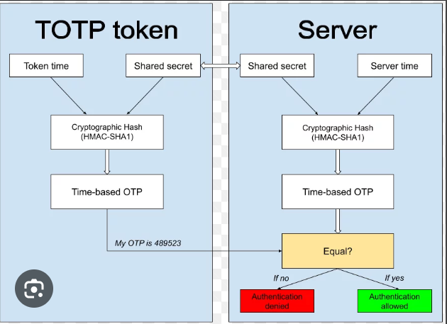
3. Thuật toán sinh OTP phổ biến
TOTP (Time-Based One-Time Password Algorithm): Dựa trên thời gian thực thay vì bộ đếm.
Công thức: TOTP(K,T)=HOTP(K,⌊TX⌋)TOTP(K, T) = HOTP(K, \lfloor \frac{T}{X} \rfloor) TOTP(K,T)=HOTP(K,⌊XT​⌋)
Ưu điểm: Phù hợp với hệ thống yêu cầu đồng bộ thời gian. Độ an toàn cao vì giá trị OTP liên tục thay đổi.
Nhược điểm: Cần đồng bộ thời gian chính xác giữa các thiết bị.

Slide 23

Sinh OTP dựa trên đồng bộ thời gian
Thuật toán TOTP
TOTP (Time-Based One-Time Password Algorithm) được định nghĩa trong RFC 6238, tương tự như HOTP nhưng dựa trên thời gian T thay vì bộ đếm C.
Thuật toán TOTP
1
TOTP dựa trên HOTP
2
Độ dài OTP
3
Vấn đề mất đồng bộ
TOTP = HOTP(K,T)
TOTP value = TOTP(K,T) mod 10d
Mất đồng bộ thời gian giữa máy trạm và máy chủ có thể dẫn đến OTP không khớp.

Slide 24
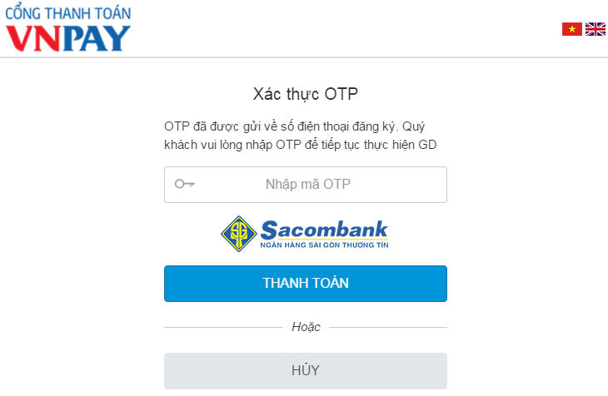
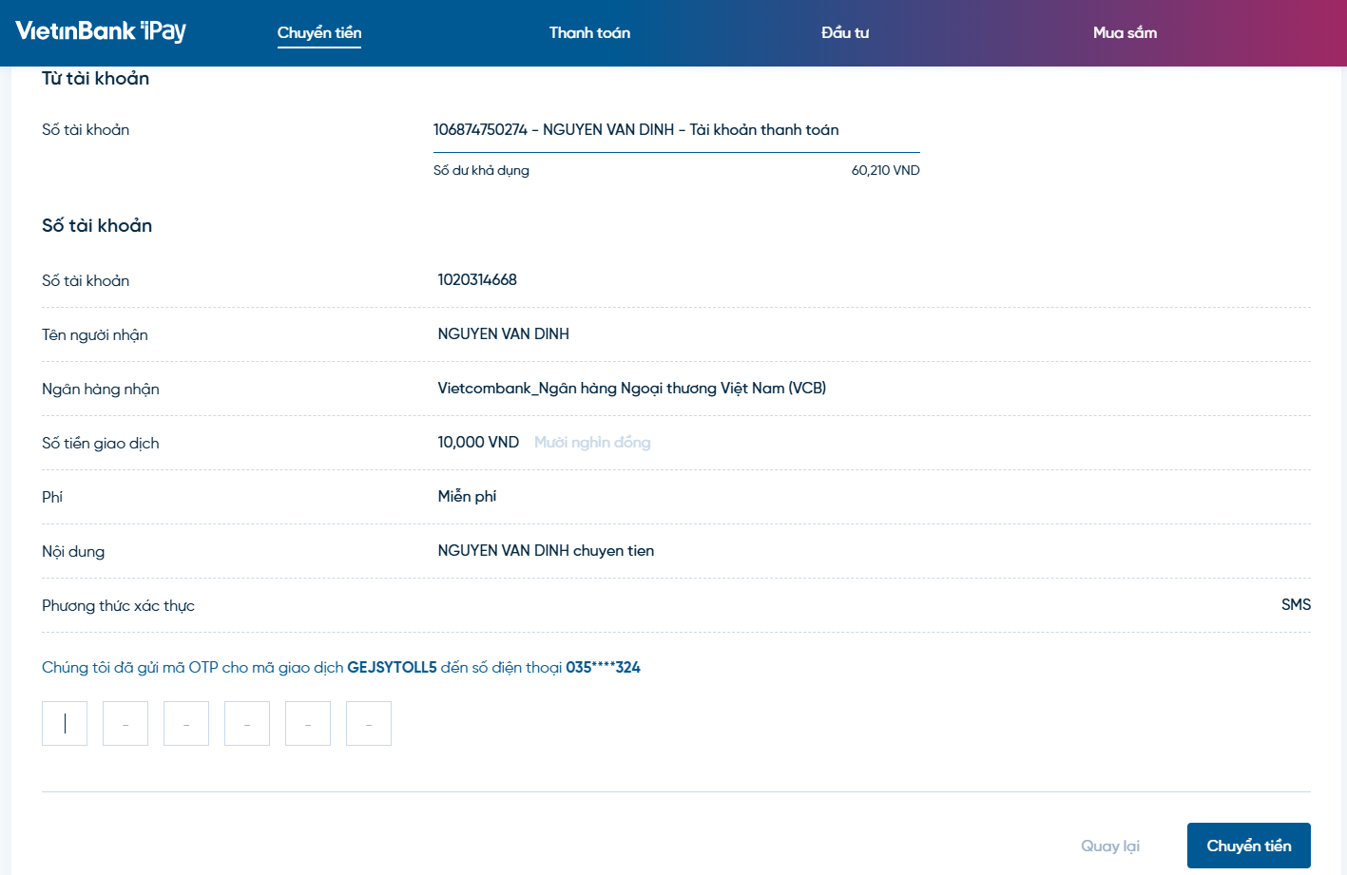
4. Ứng dụng OTP trong thực tế
Trong ngân hàng:
Dùng OTP để xác thực giao dịch trực tuyến, như rút tiền, chuyển khoản. OTP được gửi qua SMS, email, hoặc sinh trên thiết bị Token. Đảm bảo rằng ngay cả khi mật khẩu tài khoản bị lộ, hacker vẫn không thể truy cập nếu không có OTP.
Trong thương mại điện tử:
Dùng OTP để bảo vệ giao dịch thanh toán trực tuyến. Khách hàng nhập OTP để xác thực thông tin thanh toán. Giảm thiểu nguy cơ từ lừa đảo (phishing) và tấn công mạng.
Các ứng dụng khác:
Xác thực đăng nhập email, tài khoản cá nhân. Bảo vệ các tài nguyên quan trọng trong doanh nghiệp (như VPN).

Slide 25

Chương 3: Ứng dụng OTP trong học tập trực tuyến
Thách thức bảo mật: Hệ thống học tập trực tuyến thường xuyên kết nối Internet, khiến thông tin cá nhân và tài khoản người dùng dễ bị tấn công. Các phương pháp xác thực truyền thống như Username/Password không còn đủ mạnh để chống lại các hình thức tấn công hiện đại.
Giải pháp: Áp dụng mật khẩu OTP (One-Time Password) để bảo mật tài khoản, ngăn chặn nguy cơ đánh cắp thông tin và tấn công phát lại (replay attacks). OTP kết hợp xác thực hai yếu tố giúp bảo vệ tốt hơn các tài khoản học trực tuyến.

Slide 26

2. Ứng dụng OTP trong học tập trực tuyến
Cơ chế sinh OTP: Sử dụng thuật toán TOTP (Time-Based One-Time Password): Dựa trên thời gian thực để sinh mật khẩu OTP. Dùng hàm băm SHA-1, an toàn và phù hợp cho các hệ thống trực tuyến.
Các tham số đầu vào gồm: Username/Password. Thời gian thực (năm, tháng, ngày, giờ, phút).
Quy trình xác thực hai yếu tố (2FA): Người dùng đăng ký tài khoản trên hệ thống và nhận thông tin đăng nhập từ nhà cung cấp dịch vụ.
Khi đăng nhập, người dùng: Sử dụng thiết bị cá nhân hoặc phần mềm sinh OTP (đồng bộ với thời gian thực). Nhập mã OTP kèm Username/Password để xác thực.
Server kiểm tra tính hợp lệ của OTP và thông tin tài khoản trước khi cho phép truy cập.

Slide 27
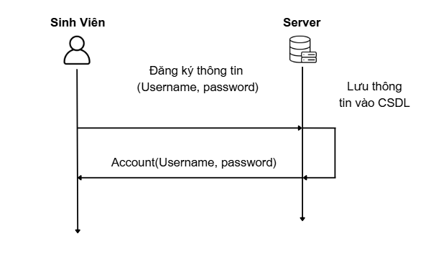
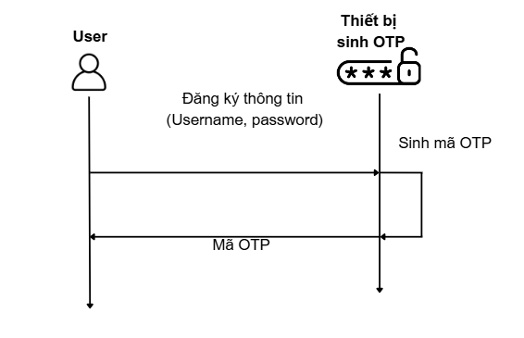
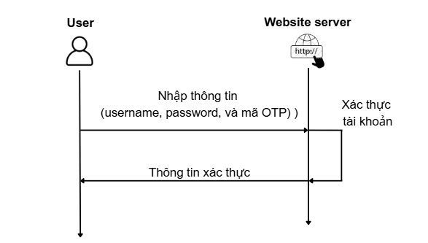
3. Xây dựng hệ thống ứng dụng sinh OTP
Hình 3.1 Quá trình đăng ký
Hình 3.2. Quá trình trình sinh mã OTP
Hình 3.3. Quá trình xác thực mã OTP
Hệ thống bao gồm: học viên, web server và thiết bị của người sử dụng được dùng để tạo mã OTP (ở đây là máy tính cá nhân đã cài đặt chương trình có khả năng sinh mã OTP và đã được đồng bộ thời gian với server).

Slide 28
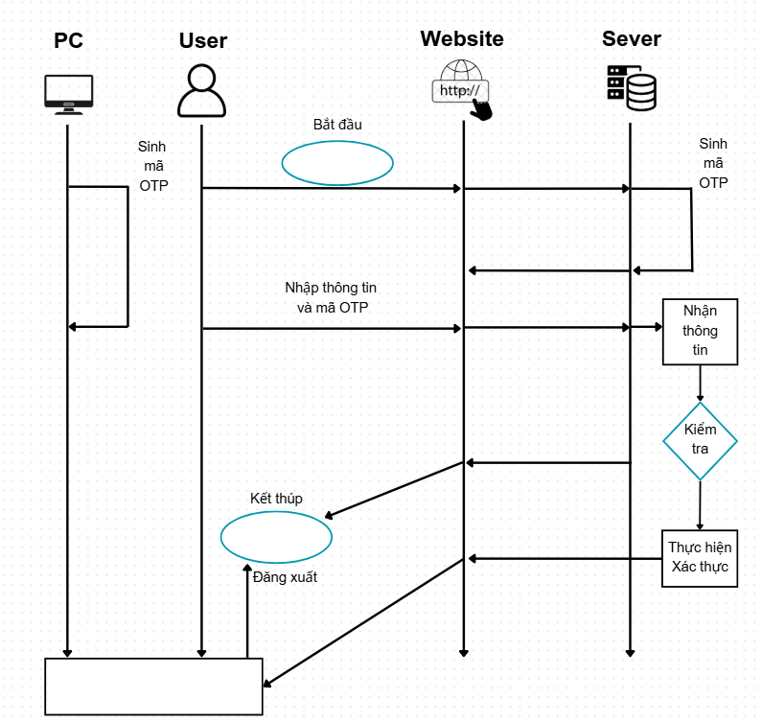
3. Xây dựng hệ thống ứng dụng sinh OTP
1
Nhập thông tin tài khoản
Người học viên phải nhập tài khoản với nhà cung cấp dịch vụ (server). Server cung cấp thông tin tài khoản để xác thực trên hệ thống.
2
Sinh Mã OTP
Người sử dụng chạy chương trình ứng dụng trên thiết bị có khả năng sinh mã OTP (máy tính cá nhân) và nhập thông tin để lấy mã OTP.
3
Xác Thực Mã OTP
Học viên nhập mã OTP vào trang web cùng với username và password. Server kiểm tra sự hợp lệ của thông tin và trả lại kết quả xác thực.

Slide 29

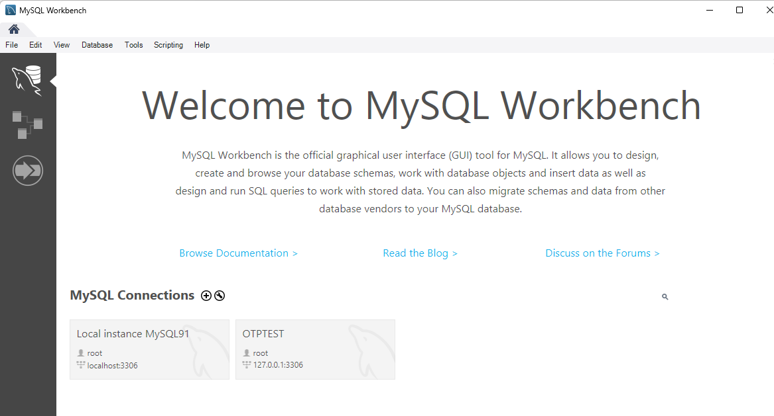
Công cụ và thư viện sử dụng
Phần mềm:
PyCharm: IDE phát triển ứng dụng Python, tích hợp Flask để xây dựng web server.
MySQL: Quản lý cơ sở dữ liệu người dùng, bao gồm thông tin tài khoản và OTP.
Thư viện Python:
Flask: Xây dựng ứng dụng web.
mysql-connector-python: Kết nối Python với MySQL.
flask-session: Quản lý phiên người dùng.
email-validator: Kiểm tra tính hợp lệ của email.

Slide 30
Quy trình cài đặt và chạy hệ thống
Bước 1: Tạo môi trường ảo và cài đặt các thư viện cần thiết.
Bước 2: Thiết lập cơ sở dữ liệu MySQL, lưu thông tin tài khoản và OTP.
Bước 3: Xây dựng server sử dụng Flask, bao gồm: Giao diện đăng ký và đăng nhập. Module sinh OTP dựa trên thuật toán TOTP. Module kiểm tra OTP từ người dùng gửi lên.
Thực nghiệm và kết quả
Người dùng nhập thông tin tài khoản (Username/Password) và mã OTP sinh từ thiết bị cá nhân. Server xác thực thông tin, cho phép truy cập nếu OTP và thông tin hợp lệ.

Slide 31
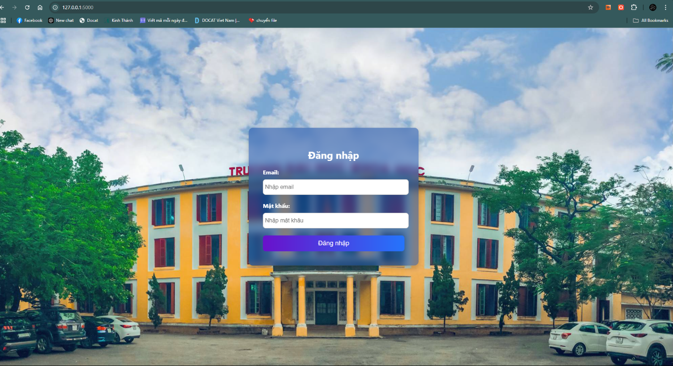
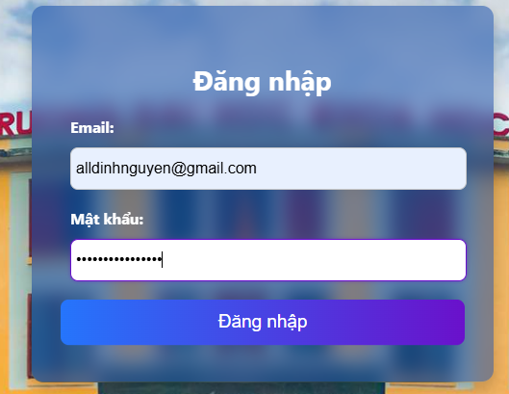

Thực nghiệm và kết quả
Nhập thông tin về user, pass. Thông tin này được gửi đến server và được CSDL ở server lưu trữ (ở đây sử dụng MySQl để tạo dữ liệu cho dự án) , sau đó yêu cầu cấp mã OTP để đăng nhập.
Trang đăng nhập của hệ thống

Slide 32
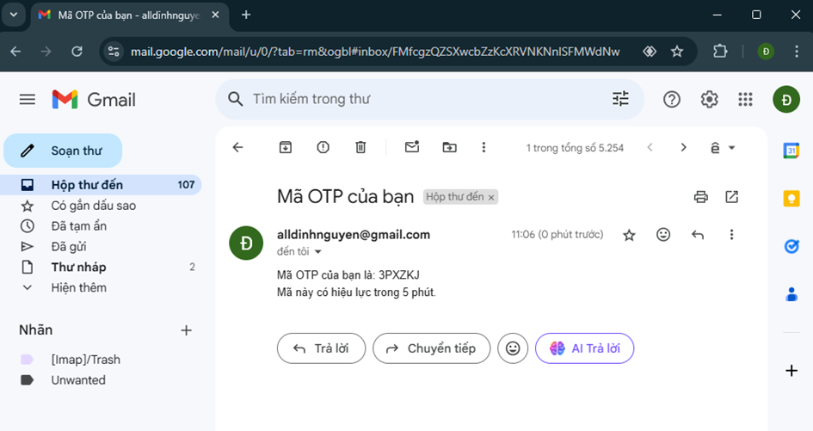
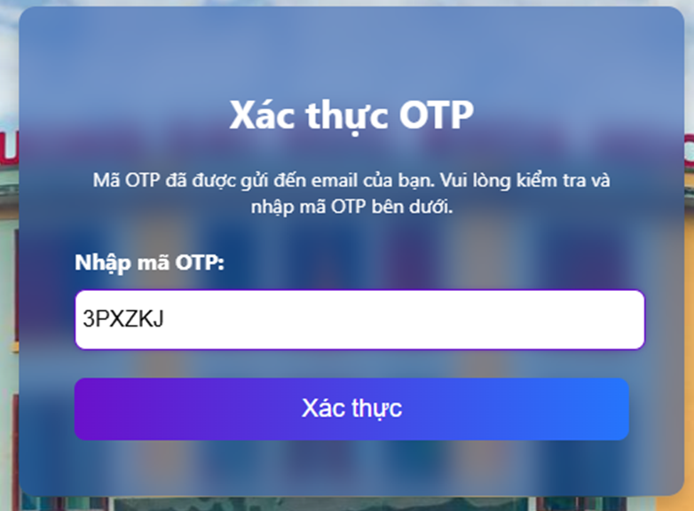

Thực nghiệm và kết quả
Sau đó bạn phải nhập đúng mã otp đã gửi qua gmail
Mã OTP sẽ được gửi về gmail

Slide 33
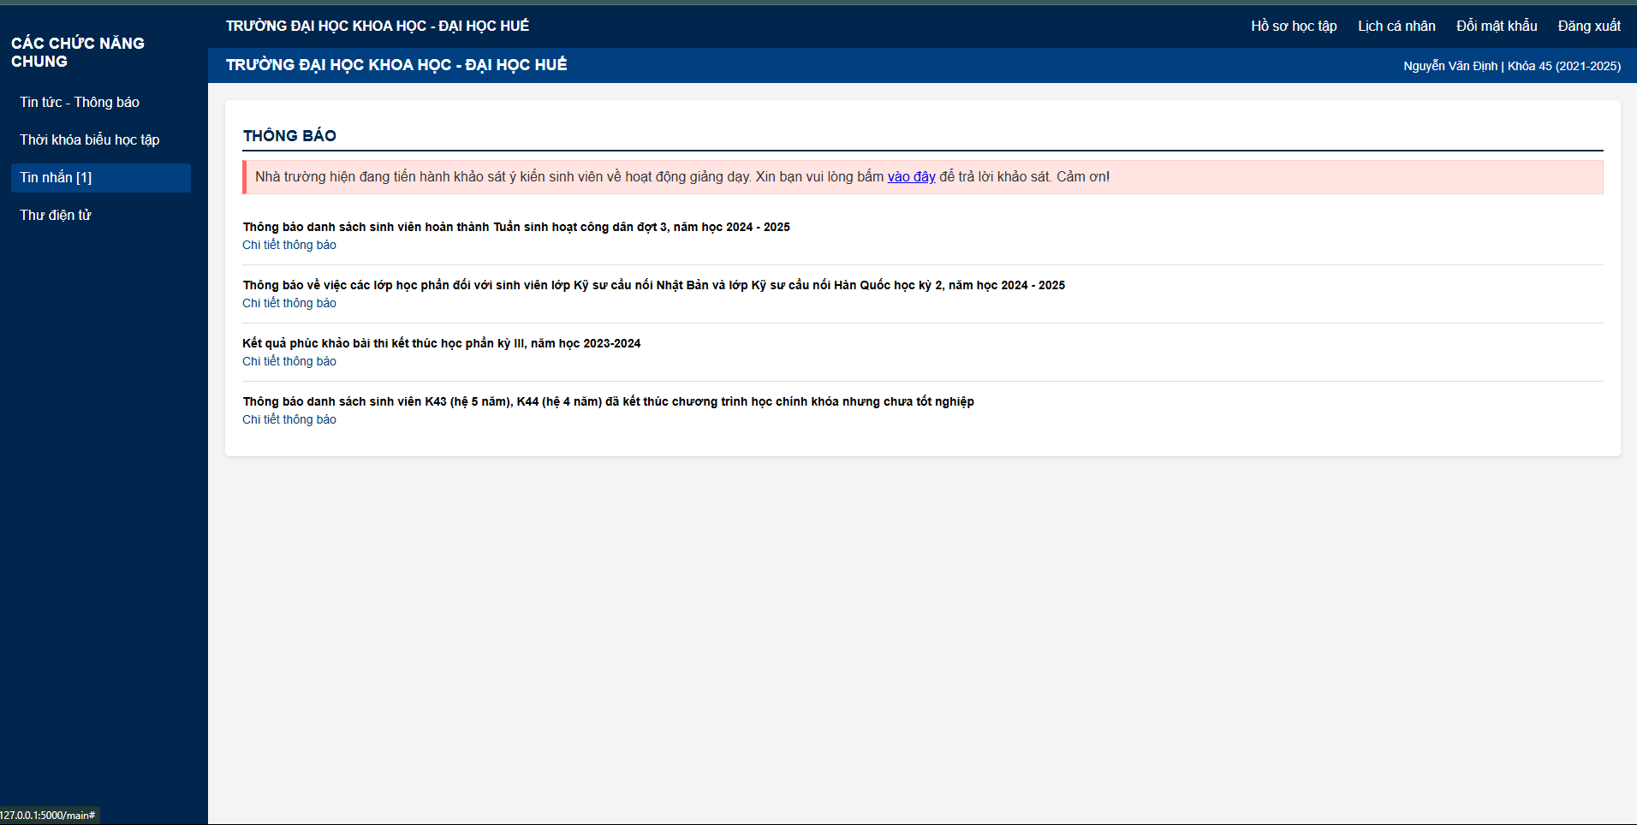
Thực nghiệm và kết quả
Nếu nhập đúng mã OTP bạn mới có thể đang nhập vào trang chủ chính của trang web

Slide 34
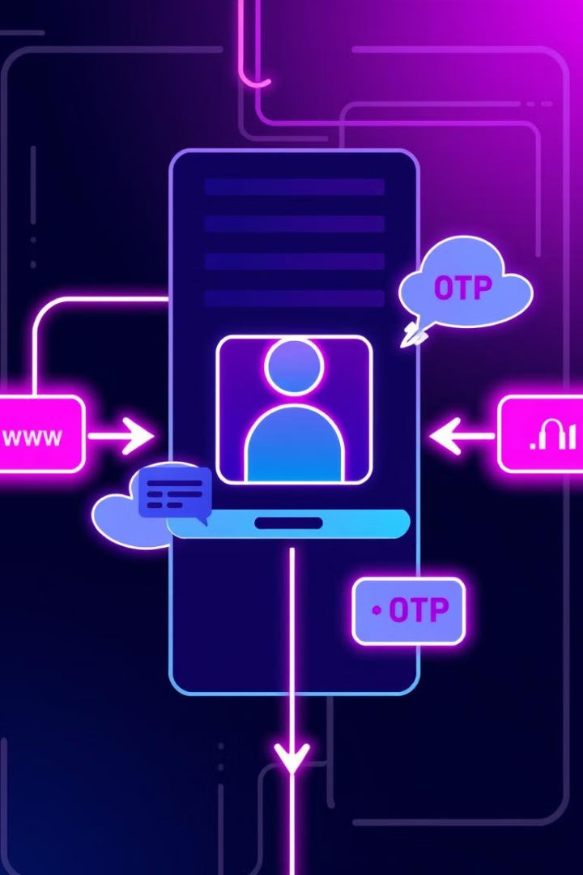
4. Đánh giá
Ưu điểm:
Hệ thống kết hợp mật khẩu OTP và Username/Password, đảm bảo an toàn vượt trội so với xác thực đơn yếu tố.
Áp dụng thuật toán TOTP giúp đồng bộ thời gian và tăng hiệu quả bảo mật.
Phù hợp với môi trường học trực tuyến, nơi thông tin cá nhân và tài khoản cần được bảo vệ chặt chẽ.
Hạn chế:
Yêu cầu đồng bộ thời gian chính xác giữa thiết bị người dùng và server.
Phụ thuộc vào phần mềm hoặc thiết bị sinh OTP, dễ gây bất tiện nếu mất hoặc gặp sự cố.

Slide 35

KẾT LUẬN
Nội dung:
OTP (One-Time Password) là một giải pháp bảo mật hiệu quả, vượt trội so với các phương pháp xác thực truyền thống. Thuật toán HOTP và TOTP, cùng các phương pháp sinh và ứng dụng OTP trong thực tế.
Ứng dụng thực tiễn:
OTP đóng vai trò quan trọng trong các lĩnh vực yêu cầu bảo mật cao như ngân hàng, thương mại điện tử, và giáo dục trực tuyến.
Hệ thống học trực tuyến áp dụng OTP mang lại hiệu quả bảo mật cao, giảm thiểu rủi ro từ tấn công.

Slide 36



Ý Nghĩa Nghiên cứu
Cung cấp kiến thức nền tảng: Giúp hiểu rõ cơ chế hoạt động,
thuật toán sinh OTP (HOTP, TOTP) và vai trò trong
bảo mật đa yếu tố.
1
Ứng dụng thực tiễn: Bảo mật giao dịch trực tuyến (ngân hàng, thương mại điện tử). Nâng cao an toàn trong hệ thống học trực tuyến bằng mô hình cụ thể.
2
Thúc đẩy phát triển bảo mật:định hướng cải tiến và mở rộng ứng dụng OTP vào nhiều lĩnh vực khác như y tế, chính phủ…. Bảo vệ người dùng,
3

Slide 37
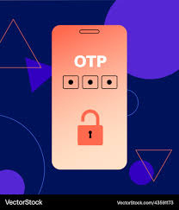
THANHK FOR WATCHING

